Slide 1

UBND Quận Long Biên
Trường Mầm non Hoa Hướng Dương
Lĩnh vực: Phát triển nhận thức
Đề tài: Xếp Tương ứng 1 - 1
Lứa tuổi: 4 - 5 tuổi

Slide 2

Bài hát
Trời nắng trời mưa

Slide 3
Trò chơi: Tìm hình

Slide 4

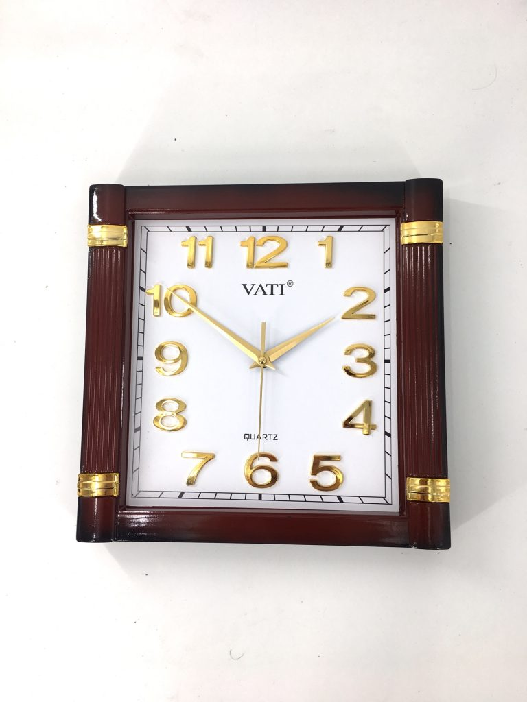
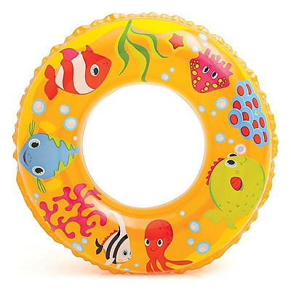
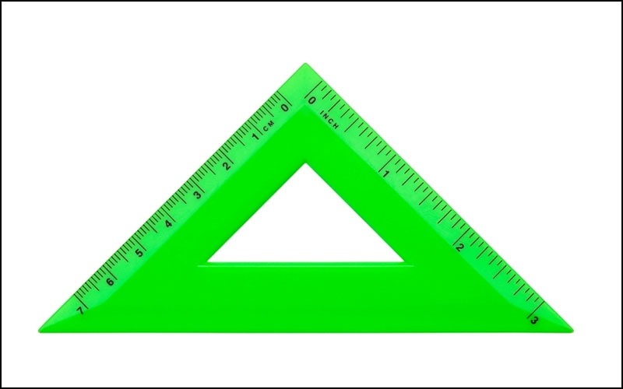
Đâu là đồ vật có dạng hình tròn?
Cái Phao bơi
Thước kẻ
Đồng hồ

Slide 5
Đâu là đồ vật có dạng hình tam giác?
Cái Phao bơi
Thước kẻ
Đồng hồ

Slide 6

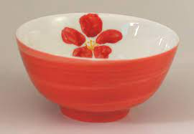
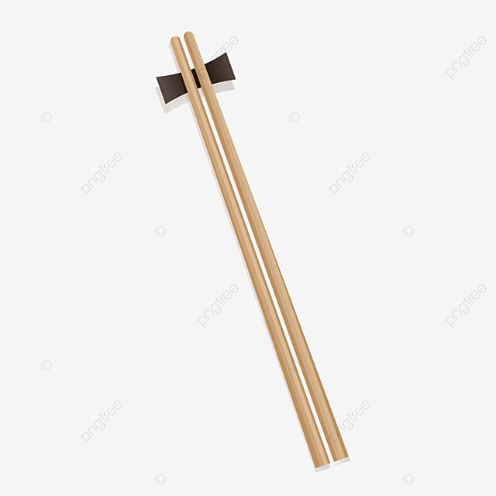
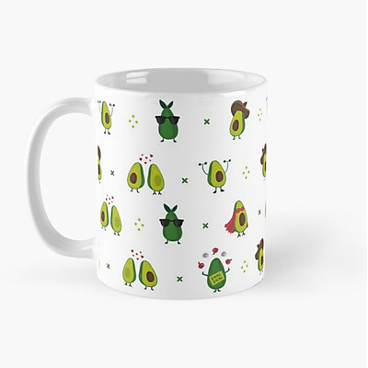
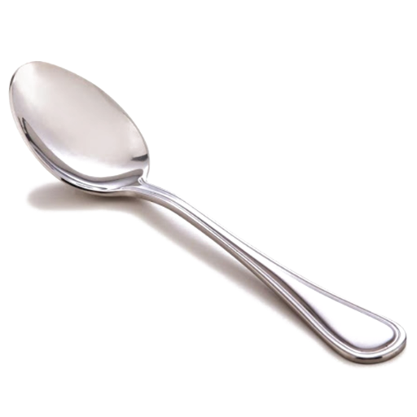
Xếp tương ứng 1 - 1

Slide 7

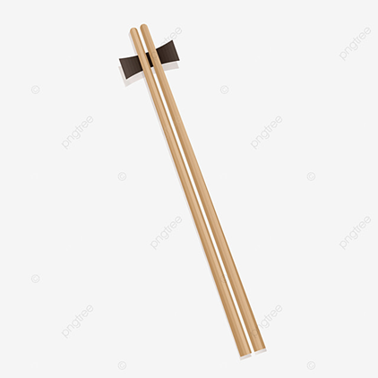

Slide 8
Trò chơi
Ai thông minh

Slide 9
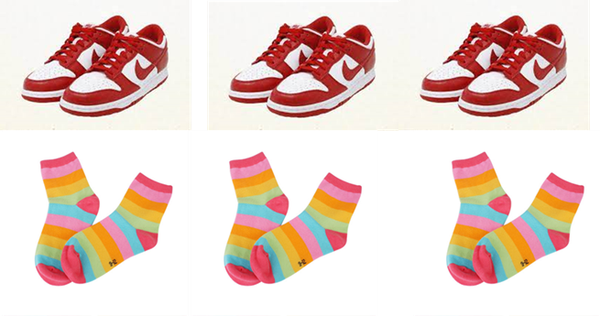
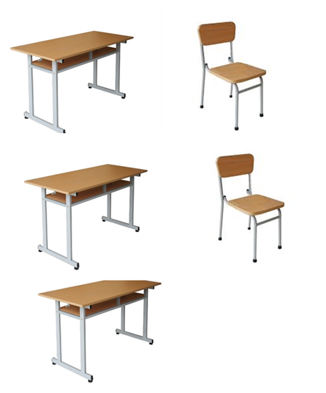
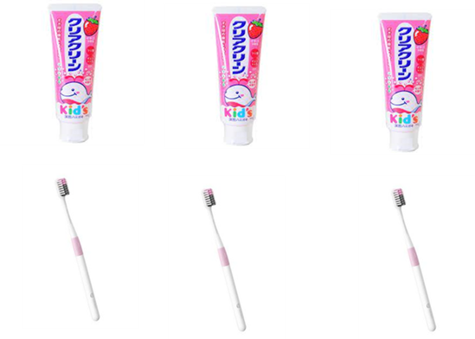
Các con hãy tìm nhóm đồ vật ghép tương ứng 1-1

Slide 10
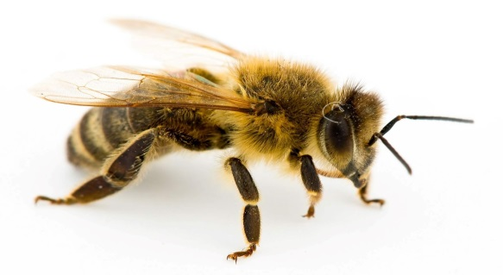
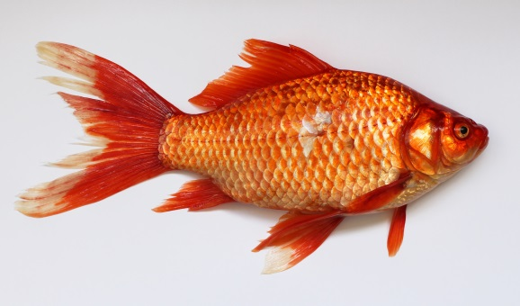
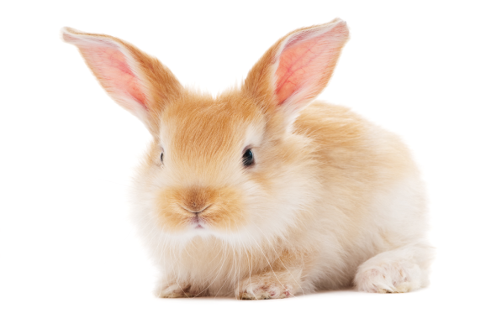

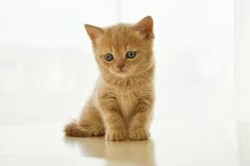

Các con hãy tìm và nối con vật với đồ ăn yêu thích

Slide 11
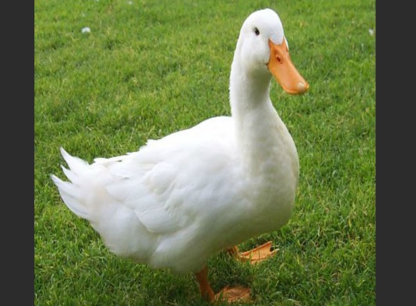
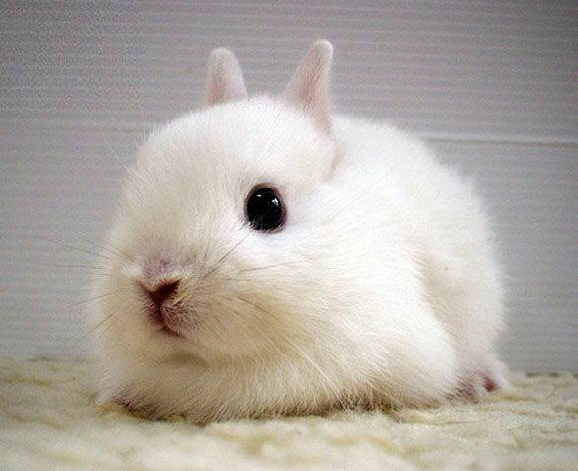
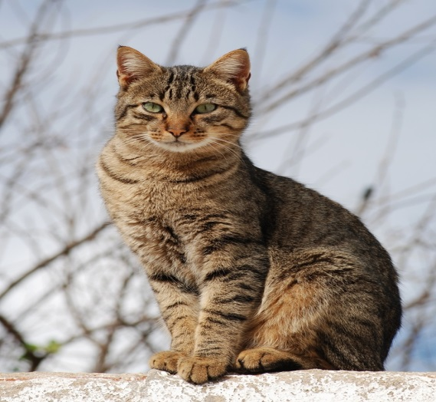
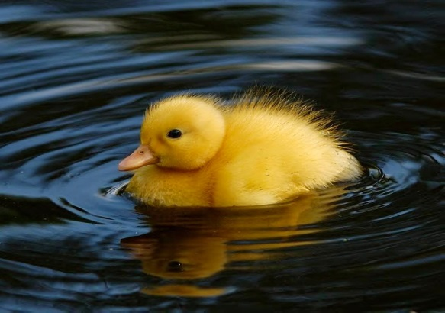
Các con hãy tìm và nối cặp con vật mẹ - con

